Slide 1




Pasos Para Prevenir Cáncer
Comprendiendo las Etiquetas Nutricionales
Notes:
Hola y bienvenidos de nuevo a Pasos Para Prevenir Cáncer! Una vez más, mi nombre es Sylvia y esta semana hablaremos sobre las etiquetas de información nutricional. Si recuerdas la semana pasada, repasamos algunas estrategias que podemos implementar en nuestras rutinas diarias para que comer más saludable. Ahora mejoraremos aún más las opciones saludables al mostrarle formas de elegir productos más saludables en lugar de productos menos saludables. Las etiquetas de información nutricional nos informan sobre el tamaño de las porciones de los productos, la cantidad de porciones en el paquete, las calorías por porción y la cantidad de diversos nutrientes contenidos en el producto. Una vez que comprenda las etiquetas, pueden ayudarlo a seguir una dieta saludable y facilitar la elección de los alimentos más nutritivos. En la siguiente diapositiva, dividiremos la etiqueta en varias secciones y explicaremos cada una.

Slide 2
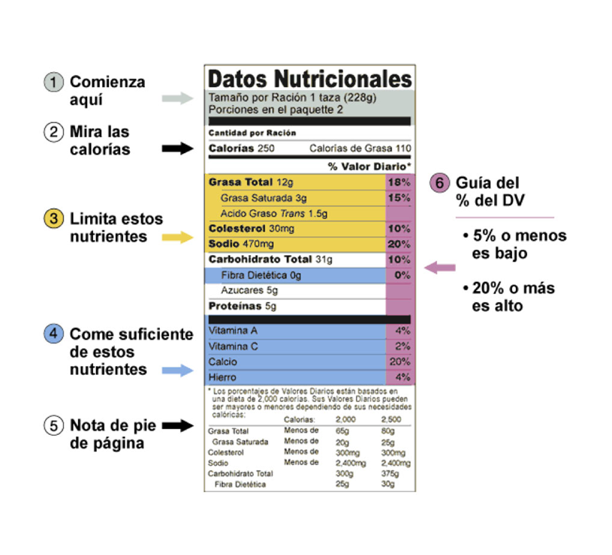
La información de la etiqueta de información nutricional se basa en UNA porción, pero muchos paquetes contienen más. Observe el tamaño de la porción y cuántas porciones está consumiendo realmente. Si duplica las porciones que come, duplica las calorías y los nutrientes, incluido el% de DV.
Aquí es donde encontrará la cantidad de calorías por porción y las calorías de la grasa en cada porción.
Para ayudar a reducir su riesgo de enfermedad cardíaca, use el
etiqueta para seleccionar los alimentos que son más bajos en grasas saturadas,
grasas trans y colesterol.
Al elegir un alimento por su contenido de proteínas, como
carne, pollo, frijoles secos, leche y productos lácteos, tome decisiones que sean magras, bajas en grasa o sin grasa.
Fiber and sugars are types of carbohydrates. Healthy
sources, like fruits, vegetables, beans, and whole grains,
can reduce the risk of heart disease and improve
digestive functioning.
El% DV es una guía general para ayudarlo a vincular nutrientes en
una porción de comida a su contribución a su total diario
dieta. Puede ayudarlo a determinar si un alimento es alto o bajo en un
nutriente: 5% o menos es bajo, 20% o más es alto.
Use la etiqueta no solo para limitar la grasa y el sodio, sino
También para aumentar los nutrientes que promueven la buena salud
y puede protegerte de la enfermedad.
Notes:
El diagrama proporcionado desglosa la etiqueta de información nutricional en siete categorías diferentes. Para fines visuales, describiré cada sección según el color. La porción verde de la etiqueta describe el tamaño de la porción y la cantidad de porciones por paquete. Esta sección es muy importante porque puede ser muy engañosa. La información en la etiqueta nutricional se basa en UNA sola porción, sin embargo, muchos paquetes contienen más de una porción. Por lo tanto, es importante saber cuántas porciones hay en un paquete. Por ejemplo, el contenido de este paquete se mide en 1 taza, sin embargo, este paquete contiene dos porciones, por lo tanto, cada porción equivale a ½ taza de producto en este contenedor. Si duplica las porciones que come, duplicará las calorías y los nutrientes, incluido el porcentaje de valores diarios, que veremos en breve. A continuación, repasaremos el tema favorito de todos, ¡CALORÍAS! La sección amarilla muestra las calorías por porción y se divide en dos áreas. La cantidad de calorías y la cantidad de calorías de la grasa en el recipiente. Es muy importante que comprendamos que una caloría es simplemente una unidad de energía y se refiere a la energía que las personas obtienen de los alimentos y bebidas que consumen, y la energía que usan en la actividad física. La sección naranja muestra la información que es importante para reducir su riesgo de enfermedad cardíaca. Muestra los valores porcentuales diarios de grasa total, que incluye grasas saturadas y grasas trans, colesterol y sodio. Recuerde, cada contenido en esta etiqueta se duplicará porque hay dos porciones en este paquete. A continuación veremos la sección púrpura. Esta sección muestra el contenido total de carbohidratos, incluida la fibra dietética y los azúcares en el paquete. Las fuentes saludables de carbohidratos como frutas, verduras, frijoles y granos integrales pueden reducir el riesgo de enfermedades cardíacas y mejorar la función digestiva. La sección naranja muestra la cantidad de proteína que contiene. Se muestra en gramos. La sección azul claro se divide en dos áreas importantes, potasio en la parte superior y luego vitaminas A y C, calcio y hierro en el extremo inferior. Estos son nutrientes importantes que promueven la buena salud y pueden protegerlo de enfermedades. El área gris indica los valores porcentuales diarios basados ​​en una dieta de 2,000 y 2,500 calorías. El% DV es una guía general para ayudarlo a vincular los nutrientes en una porción de alimentos con su contribución a su dieta diaria total. Puede ayudarlo a determinar si un alimento es alto o bajo en nutrientes: 5% o menos es bajo, 20% o más es alto. Ahora que conocemos esta información importante que se encuentra en la etiqueta de información nutricional, repasemos algunos productos de uso común en las siguientes diapositivas.

Slide 3
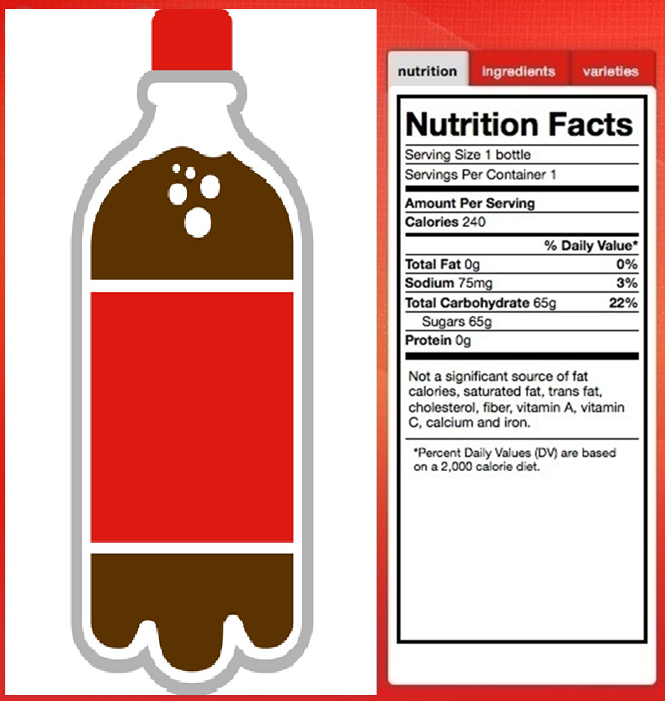
Notes:
Estas diapositivas muestran una de las bebidas más comunes que deben limitarse o evitarse por completo, los refrescos. En esta imagen tenemos una botella de cola de 20 onzas líquidas. El tamaño de la porción de este producto es una botella y solo contiene una porción. Contiene 240 calorías y cero gramos de grasa total. También tiene 75 miligramos de sodio, lo que equivale a solo el 3 por ciento del valor porcentual diario que se recomienda. Los carbohidratos totales en esta botella son 65 gramos o 22% del valor porcentual diario recomendado. Es importante tener en cuenta que esos 65 gramos vienen en forma de azúcar. Este producto contiene cero proteínas. Como podemos ver en la nota a continuación. la proteína no es una fuente significativa de calorías grasas, grasas saturadas, grasas trans, colesterol, fibra, vitamina A, vitamina C, calcio o hierro. La próxima diapositiva se enfocara en esos 65 gramos de azúcar en este producto que mencionamos anteriormente.

Slide 4
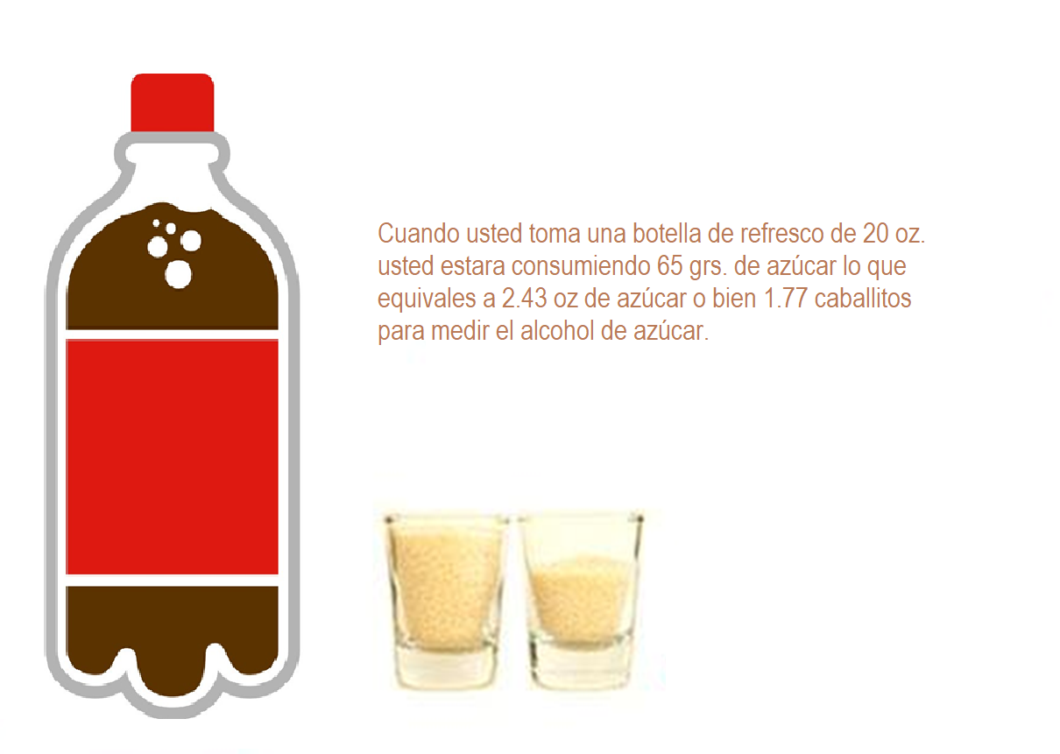
Notes:
Como acabamos de mencionar, cuando bebes una botella de 20 onzas de un refresco, estás consumiendo 65 gramos de azúcar. Esto equivale a 2.43 onzas o 1.77 shots de azúcar. El volumen por sí solo no describe el alto contenido de azúcar. Piense en las personas que beben más de una botella al día de manera rutinaria. Me gustaría que todos ustedes tengan en cuenta la etiqueta de información nutricional de esta refresco a medida que avanzamos a otros alimentos que normalmente comemos. Realmente quiero enfatizar que un refresco solo contiene casi una cuarta parte de los carbohidratos totales que alguien debería consumir en un día en base a una dieta de 2,000 calorías. Es fácil decirle que no beba ni coma algo, pero eso haría que nuestra educación sea menos efectiva. Para mejorar nuestra sesión educativa, también recomendaremos alternativas que puedan reemplazar las bebidas y las comidas comunes. La siguiente diapositiva tratará sobre las opciones de bebidas más saludables.

Slide 5
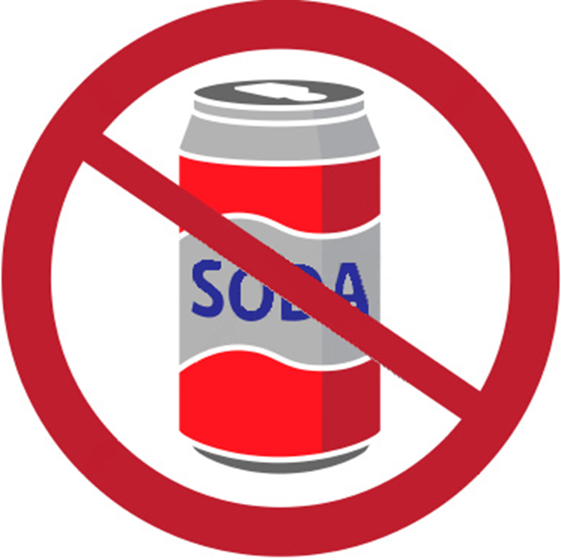
Alternativas para la Soda
Té sin azúcar
Agua gasificada
Jugos Naturales de frutas
Tés de hierbas
¡AGUA!
Notes:
Algunas alternativas más saludables a cualquier tipo de refresco son los tés sin azúcar, el agua con gas, los jugos de frutas naturales, los tés de hierbas y, por supuesto, el agua. El agua corriente sigue siendo lo más saludable que podemos beber. Si el agua es simplemente demasiado aburrida para usted, siempre puede agregar saborizante como menta fresca triturada, ralladura de cítricos, jengibre pelado, en rodajas o pepino en rodajas, y, por supuesto, limones frescos o lima. La clave es mantenerse alejado de los azúcares añadidos que discutimos la semana pasada. Es por eso que enfatizamos el uso de tés sin azúcar, agua con gas y tés de hierbas como alternativa al consumo de refrescos. En una diapositiva posterior, discutiremos la diferencia entre el jugo de fruta 100% puro y uno que no lo es, por lo tanto, no hablaré mucho de este tema en esta diapositiva. Sin embargo, es importante saber que hay diferentes niveles de jugos. Por ejemplo, Sunny Delight, solo ofrece 13% de jugo de fruta a partir de concentrado, mientras que otros ofrecen 100% de jugo de fruta. Sin embargo, hay algo de lo que hay que tener cuidado: recuerde que las frutas siguen siendo una forma natural de consumir carbohidratos o azúcares, como generalmente los llamamos. ¿Recuerdas la semana pasada cuando mencionamos que uno de los objetivos de eligiendo Mí Plato era reducir la ingesta de sodio? Bueno, en la siguiente diapositiva veremos la importancia de comprender el sodio en la etiqueta de los alimentos.

Slide 6
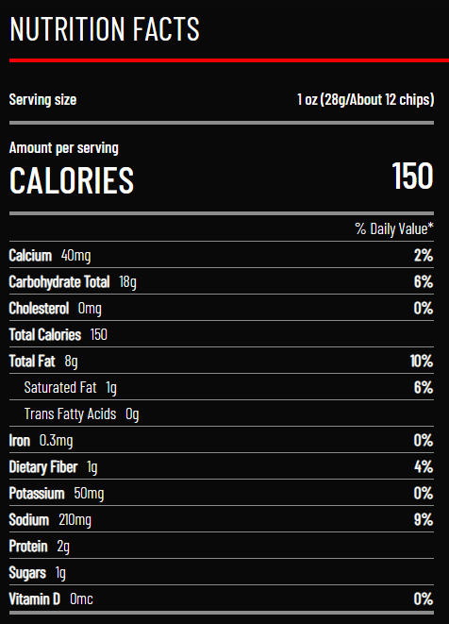
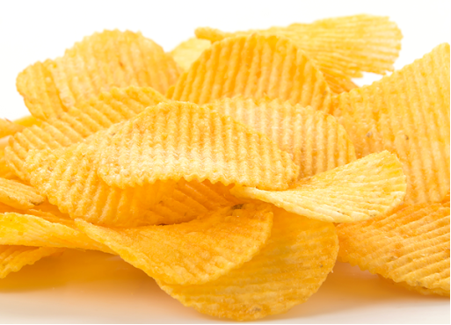
Caso de Ejemplo - Sodio.
Porciones por bolsa = 9
Notes:
El siguiente culpable en nuestra discusión sobre las etiquetas de información nutricional son las infames papas fritas. Antes de llegar al contenido de sodio para esta bolsa de papas fritas, analicemos el resto de la etiqueta. En primer lugar, el tamaño de la porción para esta bolsa es de una onza, o alrededor de 12 papas fritas. Cada porción, o cada 12 papitas contiene aproximadamente 150 calorías, 40 miligramos de calcio, un total de carbohidratos de 18 gramos, 1 gramo de grasa saturada, lo que parece un poco, sin embargo, equivale al 6 por ciento del porcentaje del valor diario. . Una vez más, recuerde que esto es solo por 12 chips. El contenido de sodio en esta bolsa es de 210 miligramos o 9 por ciento del valor porcentual diario. Aquí es donde entran en juego el tamaño de la porción y las porciones por paquete. Esta bolsa de papas fritas contiene 210 mg de sodio en cada 12 papitas. Supongamos que esta bolsa cumple con los estudios de bolsa promedio, que son aproximadamente 9 porciones en una bolsa. Cuando multiplica 210 mg por 9 porciones, obtiene 1,890 mg de sodio en una bolsa. Si piensa en la clase eligiendo Mí Plato, el USDA ha reducido la ingesta diaria recomendada de sodio a 1,500 mg por día en lugar de 2,300. Piense en esta diapositiva la próxima vez que baje una bolsa de papas fritas viendo su película favorita o el juego de su equipo deportivo. A continuación discutiremos cómo la Organización Mundial de la Salud ve la sal.

Slide 7
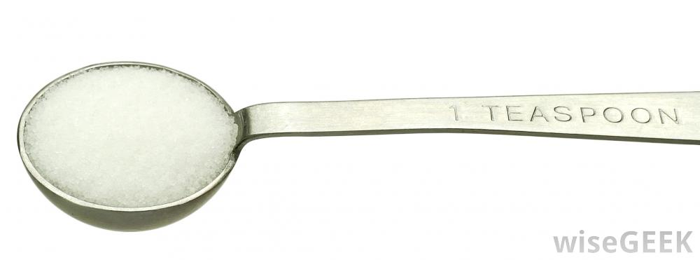
Sal
Para adultos: WHO (organización Mundial de la Salud) recomienda que los adultos consuman menos de 5 g (un poco menos de una cucharadita) de sal por día.
Notes:
La sal es un ingrediente que ha sido el objetivo de organizaciones de salud como la OMS desde hace muchos años. La razón del ataque a la sal es que la sal está asociada con una presión arterial más alta, y de 50 a 70 millones de personas en los EE. UU. Tienen hipertensión. Todas estas personas se beneficiarían de una dieta baja en sal como los Enfoques dietéticos para detener la hipertensión, mejor conocida como la dieta DASH. La dieta DASH es una dieta muy saludable y baja en sodio, que tiene muchos vegetales y poca sal. La OMS ha equiparado que, en promedio, una bolsa de papas fritas contiene aproximadamente 1890 mg de sodio, lo que equivale a aproximadamente 4,72 gramos de sal, o una cucharadita de sal. Recomiendan que los adultos consuman menos de 5 gramos de sal por día. Esto puede parecer imposible, por lo que en la próxima diapositiva vamos a hacer algunas comparaciones de los alimentos cotidianos y su contenido de sodio para ayudarnos a decidir qué artículos debemos comer y cuáles debemos evitar.

Slide 8
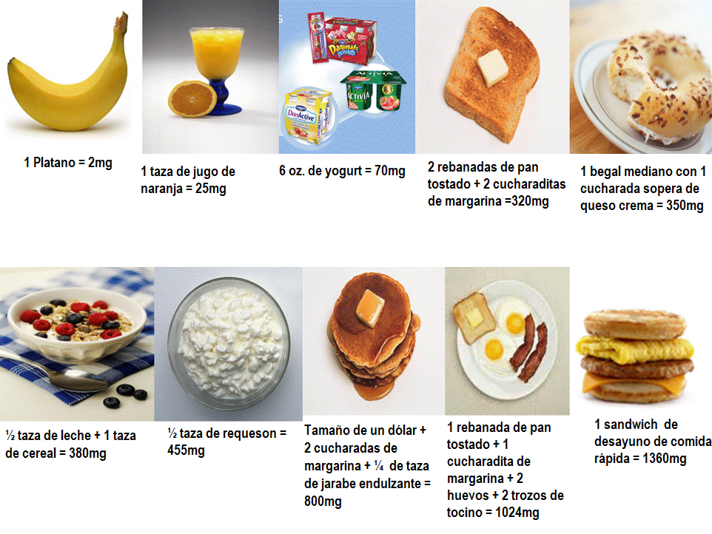
Notes:
Como puede ver en la diapositiva, discutiremos diez opciones diferentes de desayuno y su contenido de sodio. Como mencioné algunas veces antes, el USDA recomienda que no consumamos más de 1500 miligramos de sodio por día. Usaremos eso como nuestro punto de referencia para crear una comida saludable. Como puede ver, las imágenes se colocan desde la menor cantidad de sodio hasta la mayor. Piense en su desayuno normal conforme vamos avanzando y en formas en que puede mejorar su mañana comiendo un desayuno más saludable. Para empezar, el sándwich de desayuno de comida rápida es de casi 1500 miligramos. Es seguro decir que si obtienes la comida que incluye un hash brown y una bebida, superarás fácilmente la ingesta diaria recomendada y eso seria solo el desayuno. Al crear una comida que lo llene, ¿puede creer que un plátano, una taza de jugo de naranja, un recipiente de yogur de 6 onzas, 2 rebanadas de pan tostado con 2 cucharaditas de margarina, 1 bagel mediano con 1 cucharada de queso crema, y una taza de cereal con ½ taza de leche es solo 1,147 miligramos de sodio? Si desea más de un desayuno tradicional, 1 rebanada de pan tostado con una cucharadita de margarina, 2 huevos y 2 rebanadas de tocino, más una taza de jugo de naranja y un plátano equivale a solo 1.278 miligramos de sodio. Si bien no es una forma recomendada de consumir sodio tan temprano en el día, todavía contiene menos sodio y es más abundante que el sándwich de desayuno de comida rápida. Si tuviera que elegir entre estos elementos, mi comida consistiría en el cereal (380 mg) de plátano (2 mg) y el jugo de naranja (25 mg). Por lo tanto, todavía tengo alrededor de dos tercios de la ingesta diaria recomendada de sodio. Entiendo que la frontera tiene su propia cultura alimentaria única. Entonces, en las siguientes diapositivas, compararemos y contrastaremos los alimentos comunes que se incluyen en nuestros alimentos cotidianos aquí en El Paso.

Slide 9
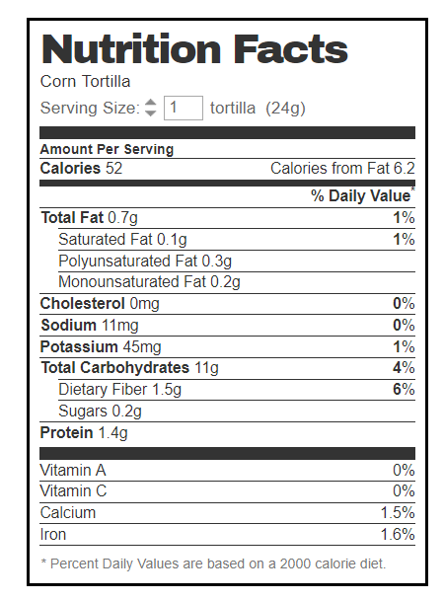
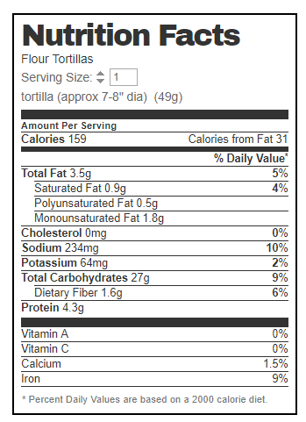
Tortilla de Maíz en vez de Tortilla de Harina
Notes:
Como ya sabemos, la tortilla es un gran alimento básico de la dieta mexicana en los Estados Unidos. En esta diapositiva compararemos las etiquetas de información nutricional para una tortilla de maíz y una tortilla de harina. Pero primero analicemos cómo se preparan las tortillas normalmente. Las tortillas de maíz están hechas de una simple mezcla de harina de maíz finamente molida y agua. Del mismo modo, las tortillas de harina están hechas de harina de trigo sal, polvo para hornear, y grasa. La mezcla se divide en bolas, se presiona en una prensa o se distiende con el rodillo luego se cocina sobre un comal a la perfección. Una cosa que debemos tener en cuenta cuando se trata de ambos tipos de tortillas es que las tortillas caseras y las tortillas de producción a gran escala no son lo mismo. Las tortillas a gran escala a menudo tienen conservantes que son necesarios para mantener las tortillas frescas hasta que se venden al consumidor. Más adelante discutiremos algunos platos que usan tortillas, pero antes que nada, comparémoslos. Al comparar las etiquetas, podemos ver que la tortilla de maíz es obviamente más pequeña, ya que el tamaño de una porción es de solo 24 gramos y la tortilla de harina es de 49 gramos. El conteo de calorías es proporcional al tamaño porque la tortilla de maíz, que es más pequeña, contiene solo 52 calorías, mientras que la tortilla de harina más grande tiene tres veces esa cantidad ya que tiene 159 calorías. Basado en el resto de la etiqueta de los alimentos, es evidente a partir de la etiqueta que la tortilla de maíz es más nutritiva que la tortilla de harina cuando se trata de grasa total que incluye grasas saturadas, colesterol, sodio y carbohidratos totales. La tortilla de harina era mejor cuando se trataba de potasio, proteínas y hierro. Ahora viene la verdadera matemática sin embargo. Recuerde que hoy discutimos el tamaño y la cantidad de la porción por porción. Bueno, pensemos en dos platos mexicanos que se hacen con este producto. Enchiladas versus un burrito. Cuando comes un burrito, solo usas una tortilla de harina. Sin embargo, cuando comes enchiladas, generalmente vienen en platos de tres o cuatro tortillas de maíz. Usar la cantidad por porción para las 4 tortillas de maíz significa que en un plato normal, tendríamos que multiplicar cada nutriente por cuatro. Entonces, algunas categorías, como las calorías, favorecerían la tortilla de harina individual. Pasemos a una de nuestras bebidas de desayuno favoritas, el jugo de naranja.

Slide 10
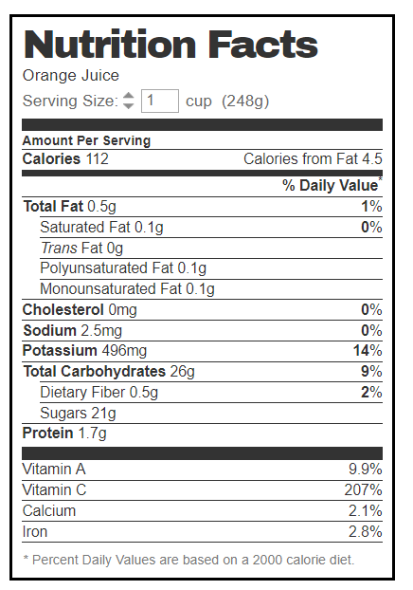
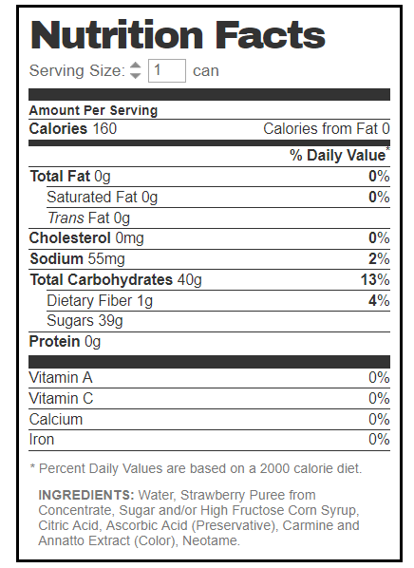
Jugo de Naranja vs. Néctar de Fruta
Notes:
Recuerde cuando discutimos las alternativas del refresco y mencioné que todos los jugos de frutas no son iguales. Bueno, aquí hay un gran ejemplo de cómo el jugo de naranja regular es superior al jugo de néctar de fruta, que consiste en aproximadamente un 50% de jugo de fruta, con azúcares y agua añadidos. Ambas etiquetas son para un producto que se sirve en una lata, pero el jugo de naranja regular tiene solo 112 calorías y la bebida de marca de néctar de fruta contiene 160 calorías. Notará que el jugo de naranja regular casi no contiene sodio, pero es abundante en potasio y el néctar de fruta tiene menos potasio, pero más sodio. Recuerde que la OMS ha reducido la cantidad de sal y sodio que se recomienda en la dieta y un corazón sano también requiere más potasio. Por supuesto, ambas bebidas están hechas con frutas, por lo que tendrán carbohidratos, el gran número para ver aquí es que el jugo de naranja regular contiene solo 21 gramos de carbohidratos de azúcares y el néctar de frutas contiene 39 gramos de azúcares. Cuando pensamos en el jugo de naranja, siempre pensamos en las vitaminas. Bueno, aquí está el gran diferiencia entre estas dos bebidas. El jugo de naranja regular es rico en vitaminas A y C y contiene calcio y hierro. Las bebidas de néctar de frutas, por otro lado, no ofrecen ninguna de las vitaminas o minerales esenciales que normalmente se complementan con frutas, verduras o jugos. Es común que las personas se dejen engañar para hacer compras que no deberían estar haciendo cuando no leen los subíndices pequeños en un contrato, bueno, lo mismo ocurre con la comida. El néctar de fruta contiene jarabe de maíz con alto contenido de fructosa, que normalmente se encuentra en bebidas energéticas y refrescos y se ha relacionado con la obesidad y muchas afecciones crónicas cuando se usa en exceso. Como puede ver, leer e interpretar la etiqueta nutricional de los alimentos en las bebidas es esencial para una dieta saludable. A continuación, repasaremos algunas carnes comunes y cómo se comparan entre sí.

Slide 11
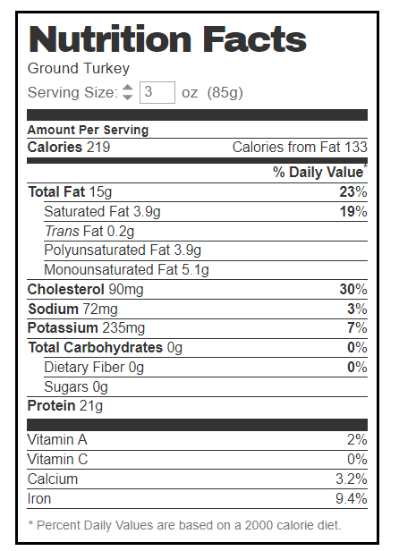
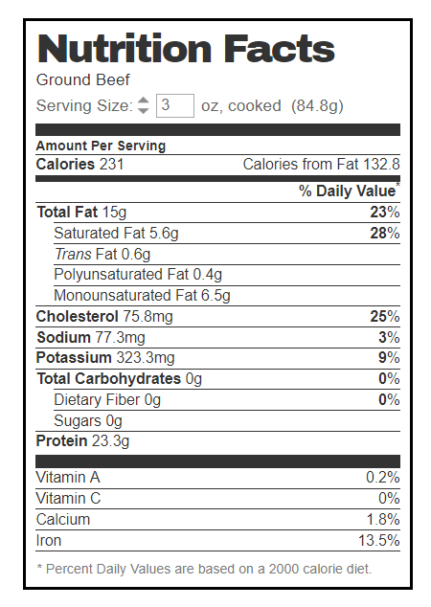
Carne Molida de Pavo vs. Carne Molida de Res
Notes:
Ya mencionamos el uso de la tortilla y cómo es un alimento básico en la cocina mexicana, ahora hablemos de los productos que normalmente van dentro de la tortilla. En esta diapositiva compararemos el uso de 3 onzas de pavo molido versus 3 onzas de carne molida. Algunos alimentos comúnmente conocidos que requieren el uso de carnes en platos mexicanos son las enchiladas, los tacos y los burritos. Al revisar estas etiquetas, es bueno ver que ambas son muy similares en contenido nutricional. El pavo molido contiene 219 calorías por porción y se compone de 133 calorías de grasa. La carne molida está muy cerca con 231 calorías por porción y 132.8 calorías de grasa. Mientras que la grasa total es igual al 23 por ciento de la ingesta diaria recomendada, la carne molida supera al pavo molido en grasa saturada en casi un 10 por ciento. Si recuerda, la grasa saturada es uno de los elementos que el USDA recomienda limitar a menos del 10% de la grasa consumida. Todo lo demás tiene un valor nutricional bastante cercano. El colesterol es un poco más alto en el pavo molido, pero la carne molida tiene un poco más de potasio. Ambos ofrecen más de 20 gramos de proteína y ambos nos dan una cantidad adecuada de hierro. El énfasis en esta diapositiva es que debemos leer cuidadosamente las etiquetas. La mayoría de las personas supone que el pavo es más saludable que la carne magra molida, pero ese no es necesariamente el caso, como se muestra en esta diapositiva. A continuación discutiremos el valor nutricional de dos almidones muy comunes.

Slide 12
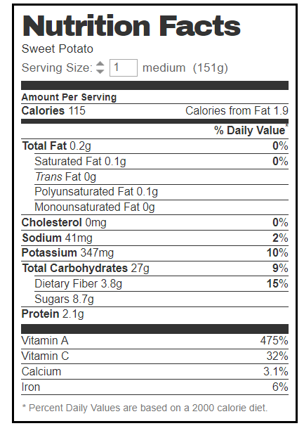
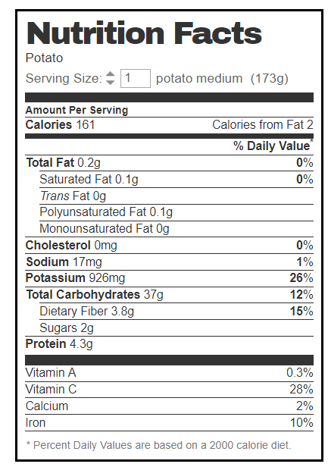
Camote Vs. Papa Blanca
Notes:
En este ejemplo final, compararemos el contenido nutricional en el camote versus las papas blancas. Es seguro decir que las papas se clasifican como vegetales, a pesar de que generalmente se consideran alimentos con almidón. Si recuerda nuestro mensaje sobre verduras, queremos usar las más coloridas si es posible. En este caso, el camote es de color naranja brillante y las papas blancas son simplemente blancas. El contenido nutricional de estos productos de un tamaño mediano ambos seria. El camote contiene solo 115 calorías y la papa blanca contiene 161 calorías. Están muy cerca de la igualdad en sus otros nutrientes, excepto el potasio. Las papas blancas ofrecen el 26 por ciento del valor diario recomendado mientras el camote ofrecen solo el 10 por ciento. El gran separador entre los dos es el contenido de vitamina A. El camote ofrecen el 475% del valor diario recomendado y las papas blancas casi no ofrecen ninguna. La vitamina A es importante para la visión normal, el sistema inmunitario y la reproducción. La vitamina A también ayuda al corazón, los pulmones, los riñones y otros órganos a funcionar correctamente. La vitamina C, el calcio y el hierro también son bastante similares en cada producto.

Slide 13


Resumen
información de las etiquetas nutricionales
Productos de uso común
Elija el modelo Mí Plato
Contenido de sodio o sal en los alimentos.
Notes:
En esta clase, le enseñamos la importancia de saber cómo leer una etiqueta de información nutricional y qué representa cada sección. También desglosamos el contenido nutricional de ciertos productos que consumimos diariamente como refrescos, papas fritas, tortillas, jugo de naranja, carnes molidas y papas. Como puede ver, los dos productos que comparamos entrarían en una de las categorías del modelo eligiendo Mí Plato, no todos los productos son iguales. Por ejemplo, tanto el jugo de naranja como el jugo de néctar de fruta tienen algún tipo de contenido de fruta, pero el jugo de naranja normal es muy superior en contenido nutricional en comparación con el jugo de naranja de la marca de néctar de fruta. Lo mismo pasa con las papas. Si bien ambos se pueden colocar en la porción vegetal del modelo eligiendo Mí Plato, la recomendación sería consumir camote debido a su superioridad a las papas blancas en vitamina A. Discutimos cómo la sal y el sodio juegan un papel en los alimentos y le proporcionamos Elementos del menú que representan alimentos con cantidades cada vez mayores de sodio. La próxima clase continuará enfocándose en el valor nutricional de los alimentos. Le guiaremos sobre cómo seleccionar e incorporar alimentos ricos en nutrientes en su dieta y eliminando o restringiendo los alimentos que son densos en calorías. Si tiene alguna pregunta, comentario o inquietud, comuníquese con nosotros por correo electrónico, Messenger o mediante el botón de comentarios a continuación. Que tenga un buen día y utilice las herramientas que le han proporcionado hasta ahora al seleccionar comidas más saludables.

